Slide 1
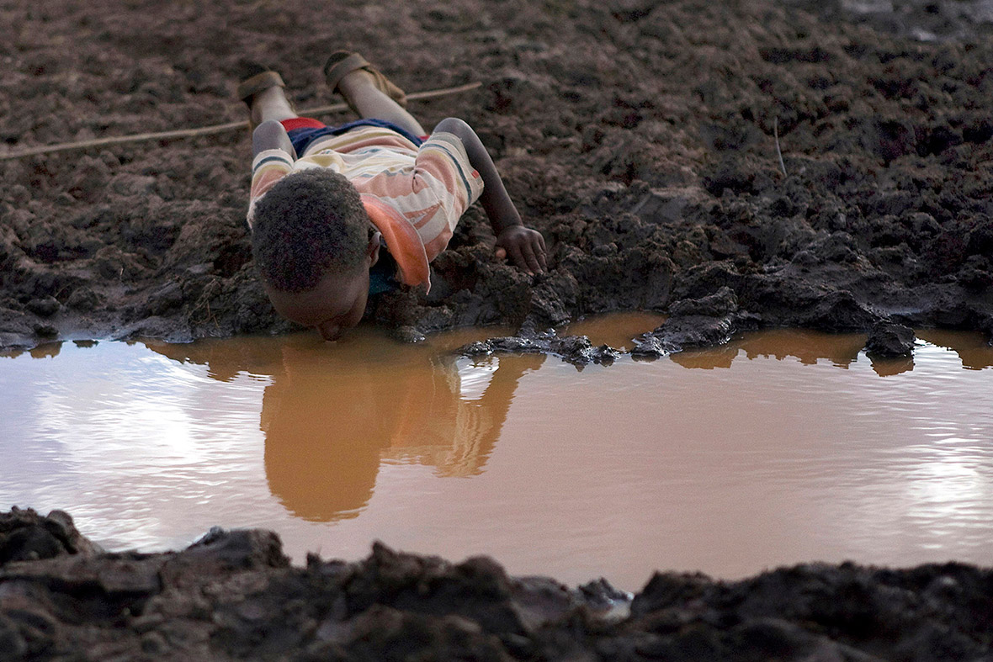
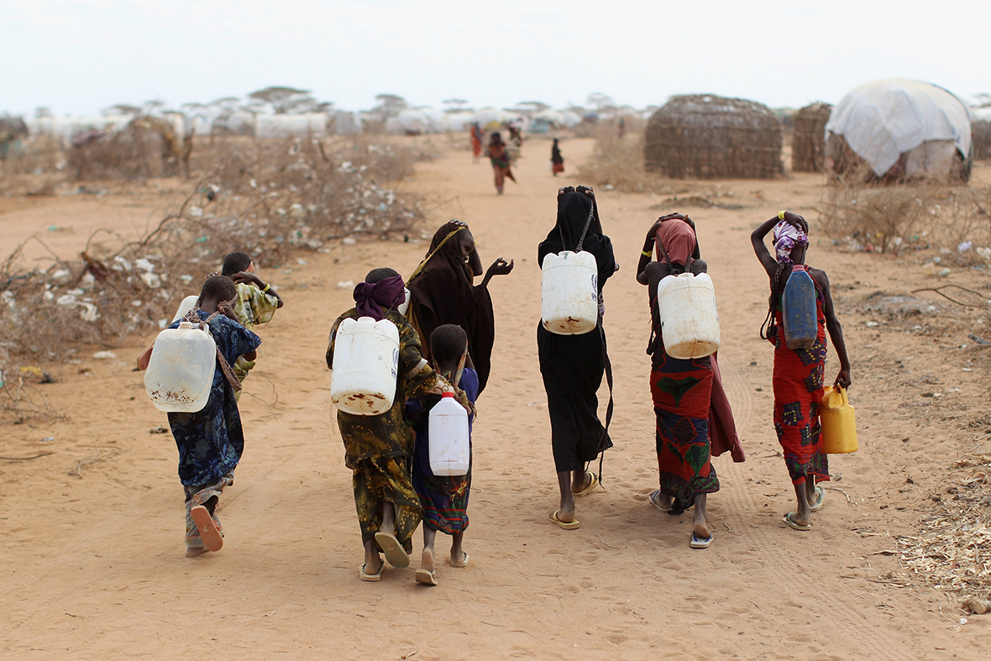
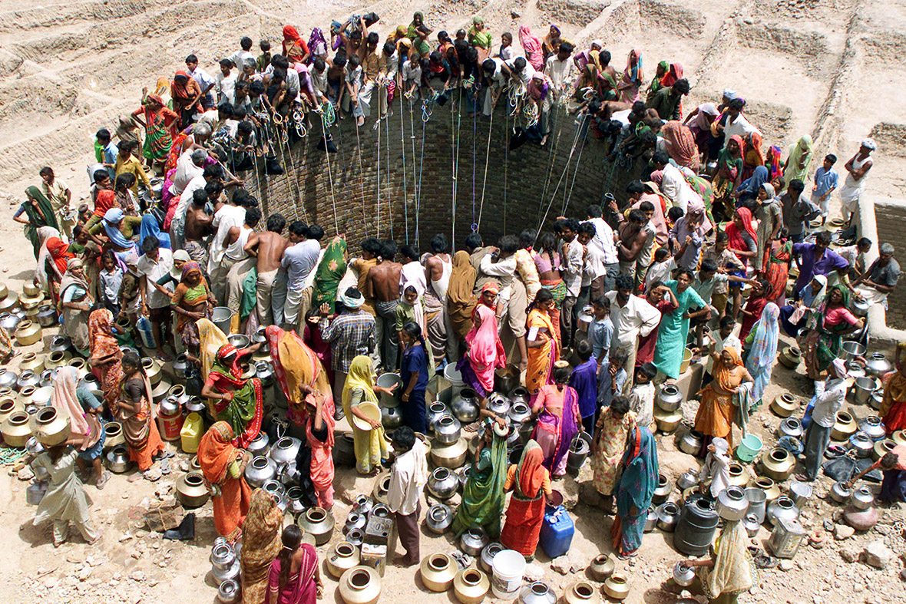
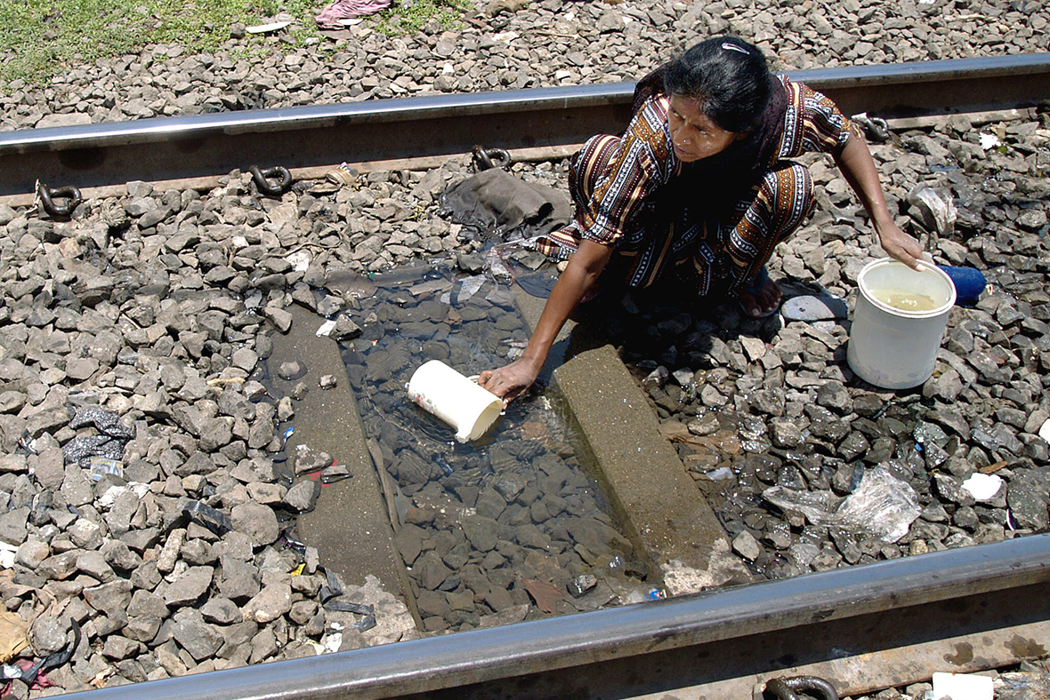

Slide 2
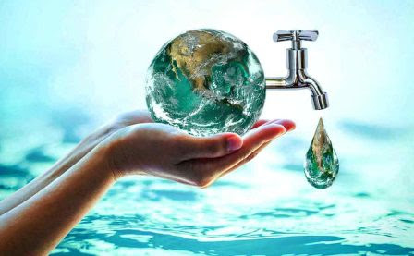

Notes:
Nếu như ngày 5/6 hàng năm là ngày môi trường thế giới thì ngày 22/3 hàng năm chính là ngày nước thế giới. Đến năm 2021, ngày nước thế giới đã lấy chủ đề “giá trị của nước” nhấn mạnh ý nghĩa và tầm quan trọng của tài nguyên nước; giá trị của nước về mặt kinh tế, văn hóa và xã hội; giải pháp hiệu quả để bảo vệ nguồn nước trước các áp lực do gia tăng dân số, phát triển công nghiệp, nông nghiệp và biến đổi khí hậu. Và điều đó được thể hiện như thế nào thì chúng ta cùng nhau đi vào tác phẩm ngày hôm nay.

Slide 3


Kim Dung 0336032445 https://www.facebook.com/phamkimdung25/
Notes:
Kim Dung 0336032445 https://www.facebook.com/phamkimdung25/

Slide 4



Slide 5
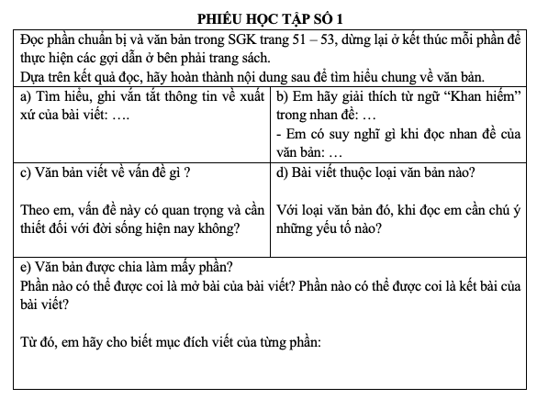

Slide 6
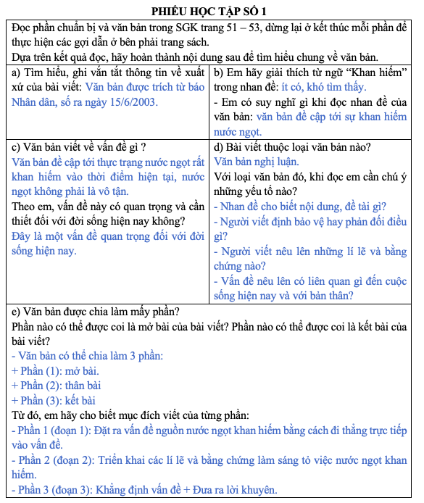

Slide 7
Xuất xứ: Văn bản được trích từ báo Nhân dân, số ra ngày 15/6/2003.
Kiểu văn bản: văn nghị luận (nghị luận xã hội)
Vấn đề: Văn bản đề cập tới thực trạng nước ngọt rất khan hiếm vào thời điểm hiện tại, nước ngọt không phải là vô tận.
Bố cục:
+ Phần 1 (đoạn 1): Nêu thực trạng khan hiếm nước ngọt.
+ Phần 2 (đoạn 2): Nguyên nhân – hậu quả của việc khan hiếm nước ngọt.
+ Phần 3 (đoạn 3): Nêu quan điểm và giải pháp của việc khan hiếm nước ngọt.

Slide 8
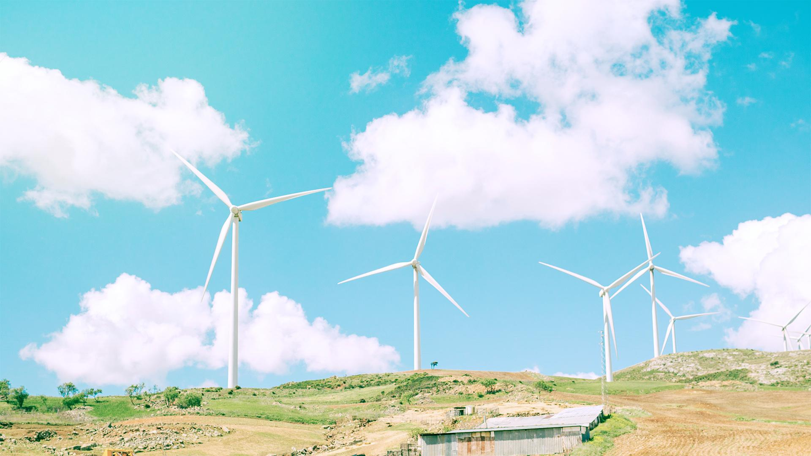


Slide 9
HOẠT ĐỘNG NHÓM
Làm việc theo nhóm 3 thành viên để thực hiện các phiếu học tập số 2,3,4 và 5. Mỗi cá nhân thực hiện một trong các phiếu học tập 2, 3, 4 để tìm hiểu nguyên nhân nước ngọt khan hiếm. Sau đó cùng trao đổi để thực hiện phiếu học tập số 5.
Notes:
Tuỳ giáo viên bố trí thời gian làm việc nhóm bao nhiêu phút mà chủ động cài đồng hồ đếm ngược theo số phút đó.
VD: Làm việc cá nhân 5 phút + Làm việc nhóm 5 phút.

Slide 10
Phiếu học tập số 2
(1) Nhìn vào bản đồ thế giới, đâu đâu ta cũng thấy mênh mông là nước. Đại dương bao quanh lục địa. Rồi mạng lưới sông ngòi chằng chịt. Lại có những hồ nằm sâu trong đất liền lớn chẳng kém gì biển cả. Cảm giác đó khiến nhiều người trong chúng ta tin rằng con người và muôn loài trên quả đất không bao giờ thiếu nước. Xin được nói ngay rằng nghĩ như vậy là nhầm to.
1. Phần (1):
- Đoạn mở đầu đưa ra thực tế gì?
Chúng ta lầm tưởng nước có khắp ở mọi nơi, nhưng thực chất nước ngọt khan hiếm, nước ngọt không phải là vô tận, nước ngọt đang hết dần.
- Sau khi đưa ra thực tế đó, tác giả bộc lộ thái độ phản đối hay đồng tình với ý kiến nào?
Tác giả bộc lộ thái độ phản đối với suy nghĩ của mọi người cho rằng “trên trái đất không bao giờ thiếu nước”. Thái độ đó bộc lộ trong câu “xin được…nhầm to”.

Slide 11
2. Phần (2):
- Đánh dấu câu văn thể hiện lí lẽ của người viết:
Lí lẽ: câu đầu “Đúng là bề mặt… dùng được”.
- Đánh dấu vào các bằng chứng được sử dụng trong phần này.
Bằng chứng:
+ Hầu hết nước trên hành tinh là nước mặn, phần lớn số nước ngọt đang đóng băng ở Bắc Cực và Nam Cực và các dãy núi.
+ Con người chỉ có thể khai thác nước ngọt ở sông, suối, đầm, ao, hồ và nguồn nước ngầm.
+ Đủ thứ rác rưởi…. thải ra sông suối.
- Trong câu được in đậm, các từ ngữ “đúng là”, “nhưng”, “lại càng không phải” tạo ra hiệu quả gì trong việc thuyết phục người đọc?
Các từ ngữ “đúng là”, “nhưng”, “lại càng không phải” nhấn mạnh thực tế trái với suy nghĩ thông thường của chúng ta: bề mặt quả đất mênh mông toàn nước nhưng nước ngọt có thể dùng lại rất khan hiếm.
(2) Đúng là bề mặt quả đất mênh mông là nước, nhưng đó là nước mặt chứ đâu phải là nước ngọt, lại càng không phải là nước sạch mà con người và động vật, thực vật quanh ta có thể dùng được. Hầu hết nước trên hành tinh mà chúng ta đang sống là nước mặn. Trong khi số nước ngọt còn lại thì hầu hết bị đóng băng ở Bắc Cực, Nam Cực và trên dãy núi Hi-ma-lay-a (Himalaya). Vậy thì con người chỉ có thể khai thác nước ngọt ở sông, suối, đầm, ao, hồ và nguồn nước ngầm. Số nước ngọt như vậy không phải là vô tận, không phải cứ dùng hết lại có và đang ngày càng bị nhiễm bẩn bởi chính con người gây ra. Đủ thứ rác rưởi, có những thứ rác tiêu huỷ được, nhưng có những thứ hàng chục năm sau chưa chắc đã phân huỷ, cả những chất độc hại cứ vô tư ngấm xuống đất, thải ra sông suối. Như vậy là nguồn nước sạch lại ngày càng khan hiếm hơn nữa.
[…]

Slide 12
(3) Nước ngọt đang ngày càng khan hiếm và muốn có nước sạch, hợp vệ sinh để dùng rất tốn kém. Vì vậy, cùng với việc khai thác các nguồn nước ngọt, con người ngày càng phải sử dụng một cách hợp lí, tiết kiệm tài nguyên nước.
3. Phần (3):
- Trong đoạn kết, tác giả khẳng định vấn đề gì?
Nước ngọt rất khan hiếm.
- Tác giả đưa ra lời khuyên nào với người đọc?
Con người cần khai thác và sử dụng hợp lí nguồn nước ngọt.

Slide 13
Phiếu học tập số 3
(2) […]
Theo Tổ chức Y tế thế giới, trên hành tinh đang có khoảng hơn hai tỉ người sống trong cảnh thiếu nước ngọt để dùng trong sinh hoạt hằng ngày. Cuộc sống ngày càng văn minh, tiến bộ, con người ngày càng sử dụng nước nhiều hơn cho mọi nhu cầu của mình, trong khi dân số thì tăng lên mỗi ngày. Người ta đã tính được những phép tính đơn giản rằng để có một tấn ngũ cốc cần phải sử dụng 1.000 tấn nước, một tấn khoai tây cần từ 500 đến 1.500 tấn nước. Để có một tấn thịt gà ít nhất cũng phải dùng tới 3.500 tấn nước, còn để có một tấn thịt bò thì số nước cần sử dụng còn ghê gớm hơn: từ 15.000 đến 70.000 tấn. Rồi còn bao thứ vật nuôi, cây trồng khác để phục vụ nhu cầu của con người, mà chả có thứ gì không cần có nước. Thiếu nước, đất đai sẽ khô cằn; cây cối, muôn vật không sống nổi.
[…]
Phần (2):
- Lí lẽ: Cuộc sống ngày càng văn minh…mỗi ngày.
- Các bằng chứng:
+ trên hành tinh có khoảng hơn 2 tỉ người sống trong…ngày.
+ để có 1 tấn ngũ cốc….70.000 tấn
+ bao thứ vật nuôi…nước.
+ thiếu nước, đất đai… không sống nổi
- Các từ ngữ “ngày càng”, “trong khi” nhấn mạnh thực tế con người ngày càng sử dụng nước nhiều hơn cho mọi nhu cầu, trong khi nước ngọt lại khan hiếm.
- Những số liệu:
Để có | Cần
1 tấn ngũ cốc | 1.000 tấn nước
1 tấn khoai tây | 500-1.500 tấn nước
1 tấn thịt gà | 3.500 tấn nước
1 tấn thịt bò | 15.000-70.000 tấn nước

Slide 14
Phiếu học tập số 4
(2) […]
Trong khi đó, nguồn nước ngọt lại phân bố rất không đều, có nơi lúc nào cũng ngập nước, nơi lại rất khan hiếm. Ở nhiều nơi, chẳng hạn vùng núi đá Đồng Văn, Hà Giang, để có chút nước ngọt, bà con ta phải đi xa vài ba cây số để lấy nước. Các nhà khoa học mới phát hiện ra rằng ở vùng núi đá này, đang có nguồn nước ngầm chảy sâu dưới lòng đất. Nhưng để có thể khai thác được nguồn nước ngày sẽ vô cùng gian khổ và tốn kém vì khắp mọi nơi đều trập trùng núi đá.
- Câu văn thể hiện lí lẽ:
Trong khi đó, nguồn nước ngọt lại phân bố rất không đều, có nơi lúc nào cũng ngập nước, nơi lại rất khan hiếm.
- Các bằng chứng:
+ vùng núi đá Đồng Văn, Hà Giang, để có chút nước ngọt, bà con ta phải đi xa vài ba cây số để lấy nước.
+ ở vùng núi đá này, đang có nguồn nước ngầm chảy sâu dưới lòng đất. Nhưng để có thể khai thác được nguồn nước ngày sẽ vô cùng gian khổ và tốn kém vì khắp mọi nơi đều trập trùng núi đá.
- Từ ngữ chỉ số liệu mà tác giả cung cấp.
Vài ba cây số

Slide 15
Phiếu học tập số 5
1. Chia sẻ kết quả làm việc cá nhân để cùng hoàn thành sơ đồ dưới đây:
- Lí lẽ 1: Đúng là bề mặt quả đất mênh mông là nước, nhưng đó là nước mặt chứ đâu phải là nước ngọt, lại càng không phải là nước sạch mà con người và động vật, thực vật quanh ta có thể dùng được.
Bằng chứng:
+ Hầu hết nước trên hành tinh là nước mặn, phần lớn số nước ngọt đang đóng băng ở Bắc Cực và Nam Cực và các dãy núi.
+ Con người chỉ có thể khai thác nước ngọt ở sông, suối, đầm, ao, hồ và nguồn nước ngầm.
+ Đủ thứ rác rưởi…. thải ra sông suối.
- Lí lẽ 2: Theo Tổ chức Y tế thế giới, trên hành tinh đang có khoảng hơn hai tỉ người sống trong cảnh thiếu nước ngọt để dùng trong sinh hoạt hằng ngày. Cuộc sống ngày càng văn minh, tiến bộ, con người ngày càng sử dụng nước nhiều hơn cho mọi nhu cầu của mình, trong khi dân số thì tăng lên mỗi ngày.
Bằng chứng:
+ trên hành tinh có khoảng hơn 2 tỉ người sống trong…ngày.
+ để có 1 tấn ngũ cốc….70.000 tấn
+ bao thứ vật nuôi…nước.
+ thiếu nước, đất đai… không sống nổi
- Lí lẽ 3: Trong khi đó, nguồn nước ngọt lại phân bố rất không đều, có nơi lúc nào cũng ngập nước, nơi lại rất khan hiếm.
Bằng chứng:
+ vùng núi đá Đồng Văn, Hà Giang, để có chút nước ngọt, bà con ta phải đi xa vài ba cây số để lấy nước.
+ ở vùng núi đá này, đang có nguồn nước ngầm chảy sâu dưới lòng đất. Nhưng để có thể khai thác được nguồn nước ngày sẽ vô cùng gian khổ và tốn kém vì khắp mọi nơi đều trập trùng núi đá.

Slide 16
2. Thảo luận
a) Qua văn bản, em nhận thấy thái độ của người viết đối với vấn đề nước ngọt như thế nào?
- Thái độ nghiêm túc, lo lắng và trăn trở về việc nước ngọt đang khan hiếm dần, mong muốn con người nâng cao ý thức trong việc khai thác và sử dụng hợp lí nguồn nước ngọt.
b) Tác giả thuyết phục người đọc đồng tình với quan điểm của mình bằng cách sử dụng từ ngữ, số liệu ra sao?
- Tác giả thuyết phục người đọc bằng cách:
+ Sử dụng những số liệu rất chính xác, phù hợp, có tác động mạnh tới người đọc (số lượng về dung tích nước cần tiêu thụ để sản xuất ra những nhu yếu phẩm, để phục vụ đời sống con người; số liệu về sự khó khăn khi thai thác nước ngầm ở những vùng núi đá,…).
+ Sử dụng những cấu trúc câu có tính tranh luận cao (như cấu trúc câu “đúng là… nhưng … lại càng…; vậy thì… như vậy …; ngày càng… trong khi… ; để có… cần phải… ).
c) Ngoài các thông tin mà tác giả đưa ra, em có bổ sung thông tin gì về nguồn tài nguyên nước để thuyết phục mọi người về việc khan hiếm nước ngọt không?
- Trên Trái Đất nước chiếm 70% diễn tích bề mặt, trong đó nước ngọt chỉ chiếm 3% (2/3 tồn tại dưới dạng sông băng ở các cực) còn lại 97% là nước muối.

Slide 17
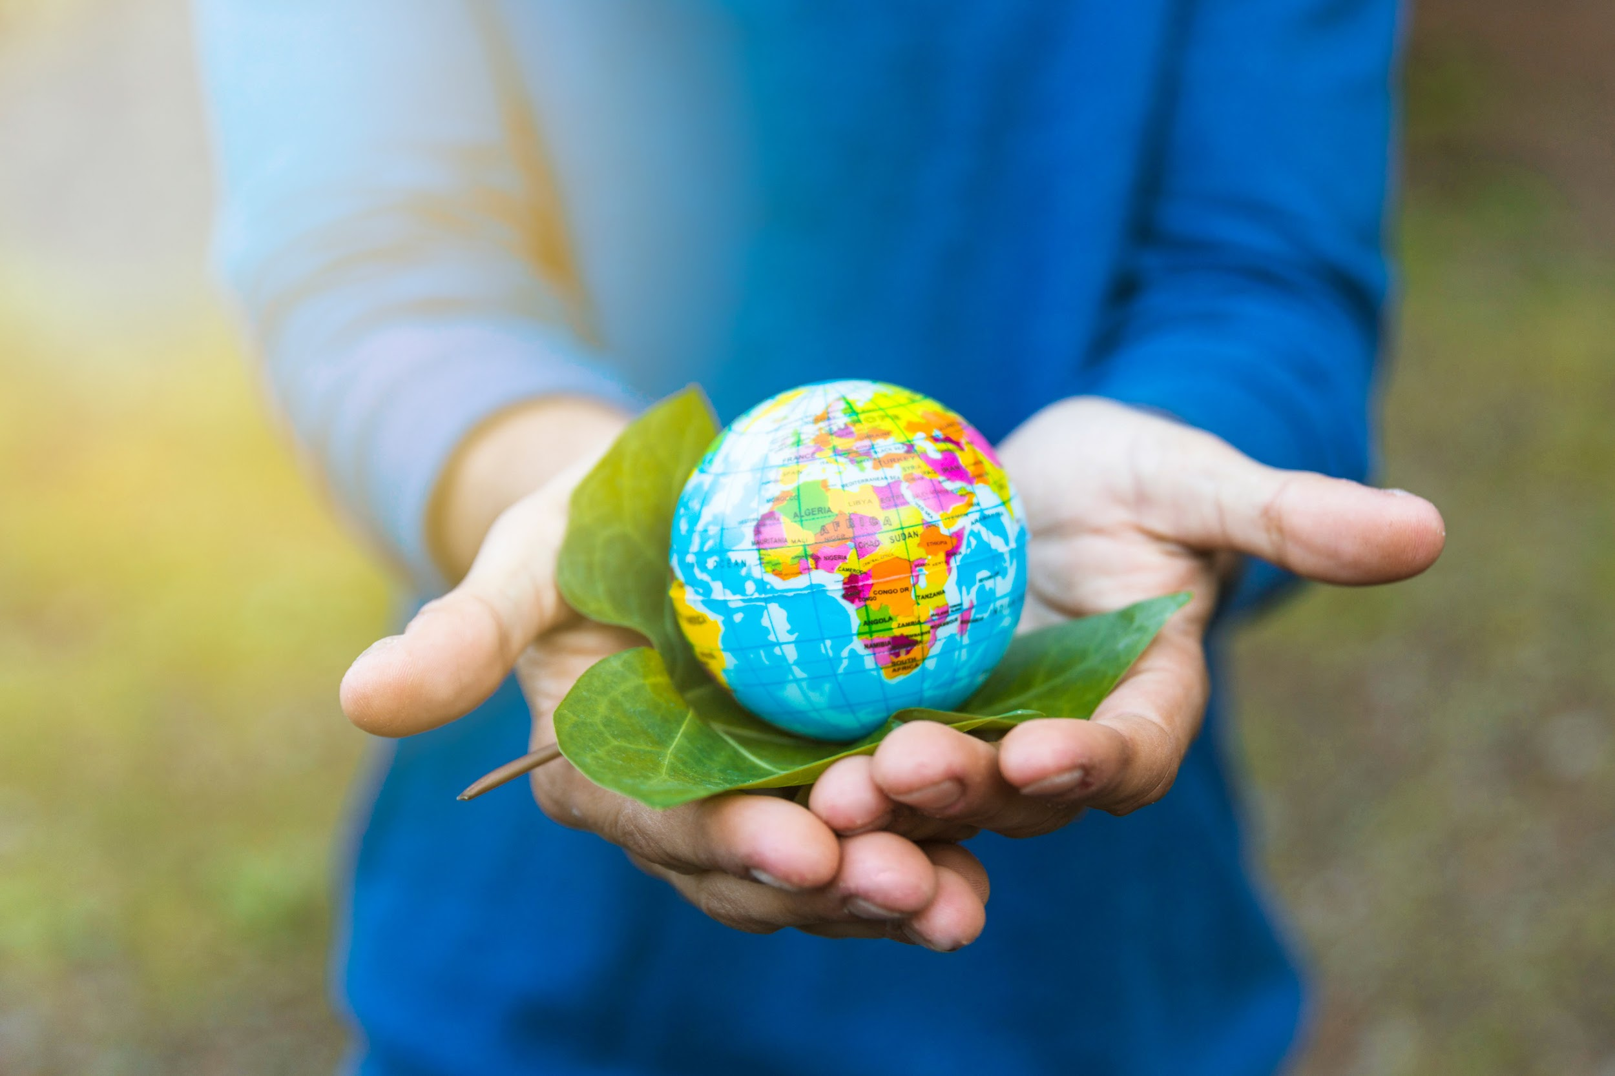
Kim Dung 0336032445 https://www.facebook.com/phamkimdung25/

Slide 18
1. Đoạn 1:
- Đặt ra vấn đề nguồn nước ngọt khan hiếm bằng cách khẳng định: Nếu nghĩ rằng Trái Đất không bao giờ thiếu nước là nhầm to.
- Cách đặt vấn đề trực tiếp, đi thẳng vào vấn đề đặt ra ở nhan đề của văn bản (Khan hiếm nước ngọt).

